Slide 1
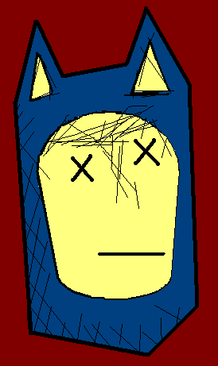



Angry Olympics Part Thirteen
–
Bouts of Shouting
With the Angry Family

Slide 2
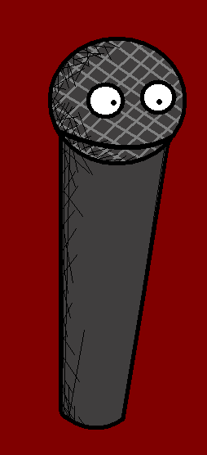

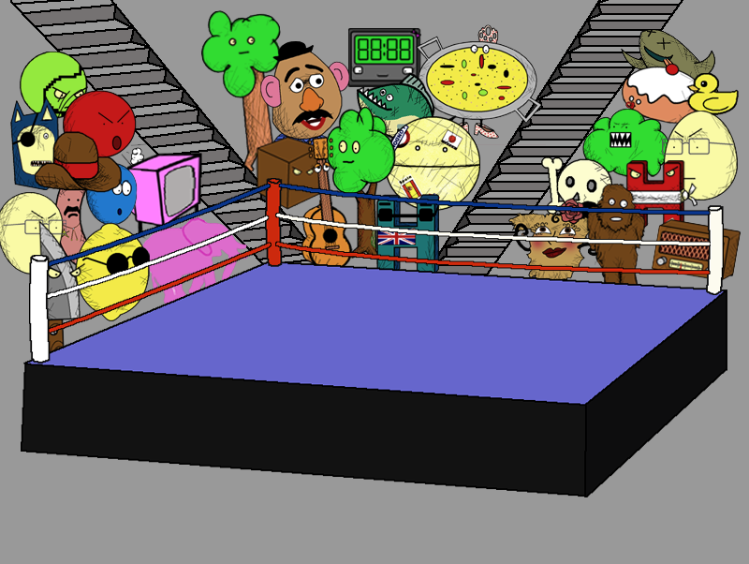
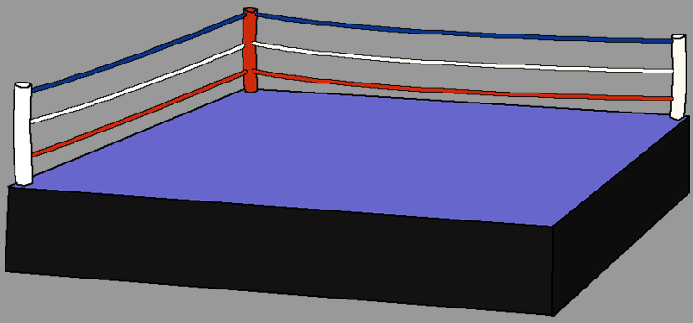
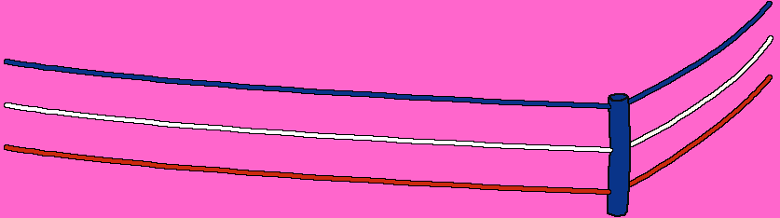
Bienvenidos al acontecimiento final. ¡El boxeo!
Welcome to the final event. The Boxing!

Slide 3
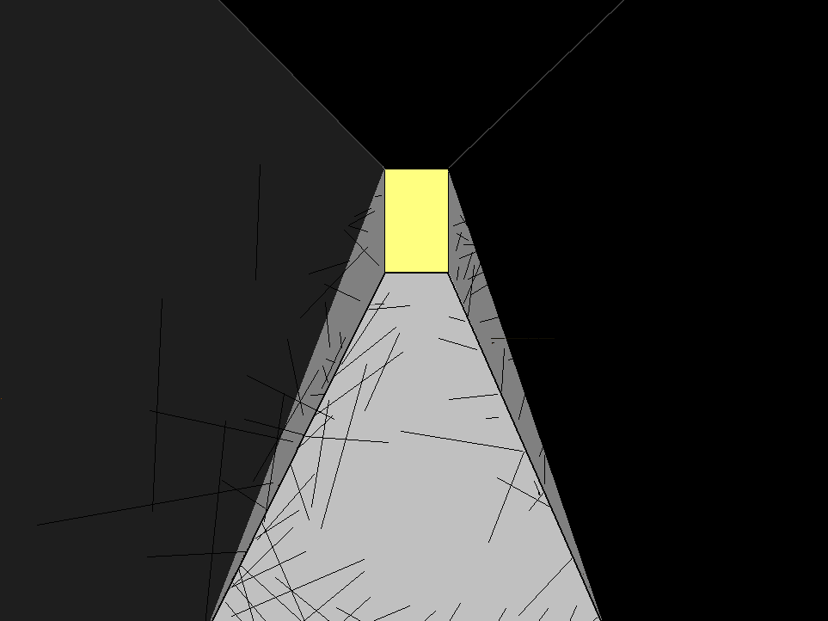

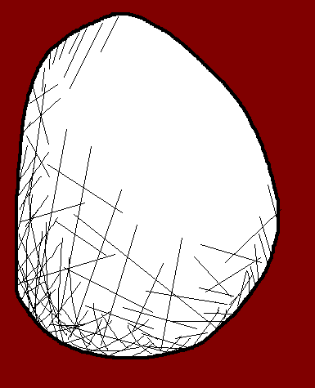
En la esquina roja, Mr. Angry Potato Head.
Pesa 230 kilos, y mide 1 metro 70 de altura.
In the red corner is Mr Angry Potato Head.
He weighs 230kg, and is 1 metre 70 tall.

Slide 4
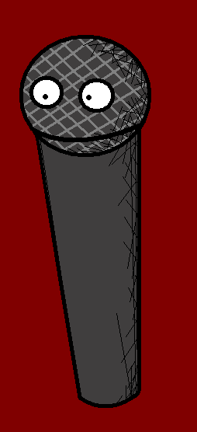


Tiene 45 años y su apodo es ‘La Patata Plateada’.
He is 45 years old and his nickname is
‘The Silver Potato’.

Slide 5

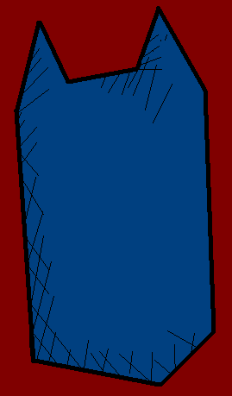
En la esquina azul, Mr. Confused and Angry Wolfman.
Pesa 100 kilos, y mide 2 metros de alto.
In the blue corner is Mr. Confused and Angry Wolfman. He weighs 100kg, and is 2 metres tall.

Slide 6
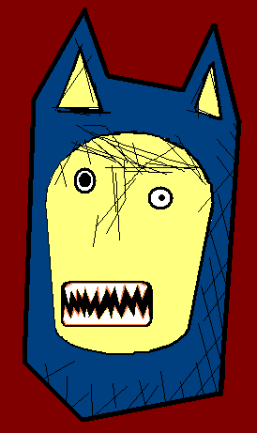
Tiene 63 años y su apodo es ‘El Pasapurés’.
He is 63 years old and his nickname is
‘The Potato Masher’.

Slide 7




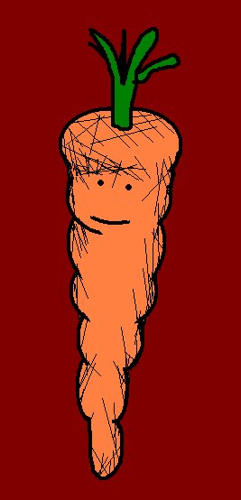

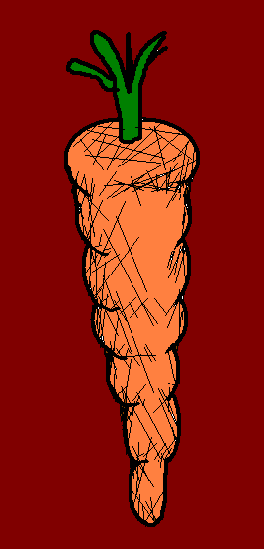

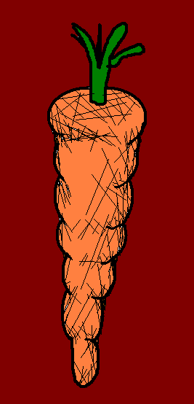
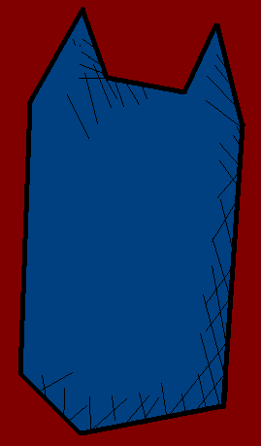
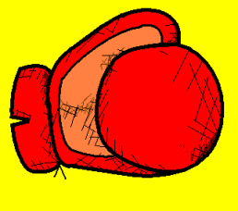
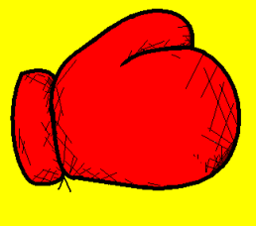





Slide 8
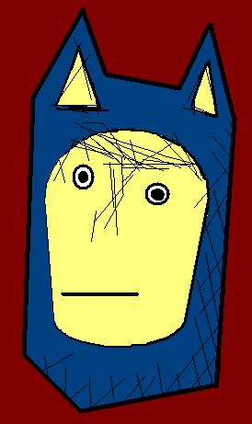
OK. ¡Adelante!
OK. Let’s Go!

Slide 9


¡Vamos!
Come on!

Slide 10
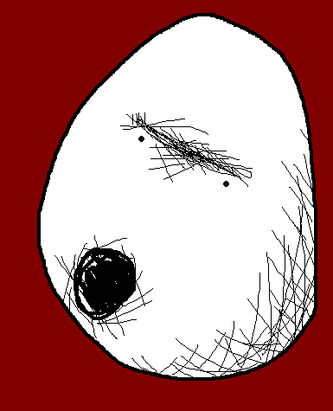
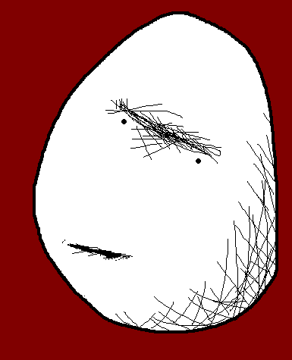
¡¿Qué?!
What?!

Slide 11
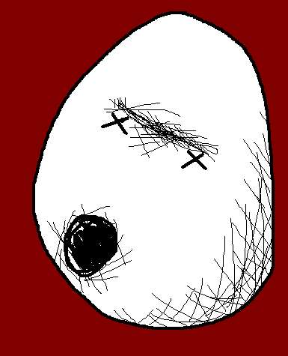
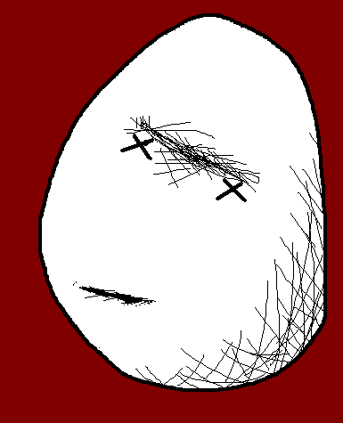
¡Ay!
Ow!

Slide 12

¡Trampa!
Cheat!

Slide 13
¡No es justo!
That’s not fair!

Slide 14
¡Buu!
¡Buu!
¡Buu!
Boo!

Slide 15



Slide 16
¡Buena suerte!
Good Luck!

Slide 17

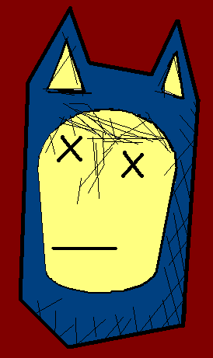

¡Toma eso!
Take that!

Slide 18
¡Bien hecho!
Well done!

Slide 19
¡Otra vez!
Again!

Slide 20


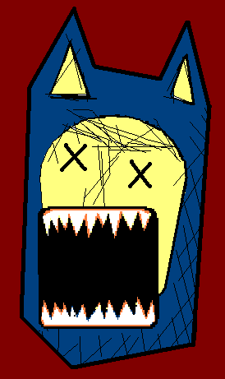

¡Oh, oh!
Uh-oh!

Slide 21
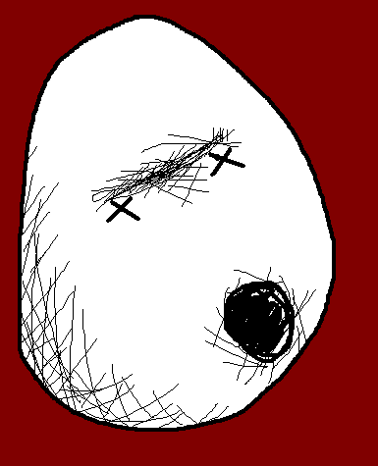
No hay lugar como el hogar, no hay lugar como el hogar...
There’s no place like home,
there’s no place like home...

Slide 22


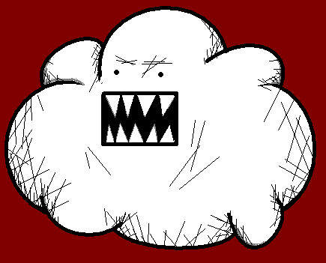

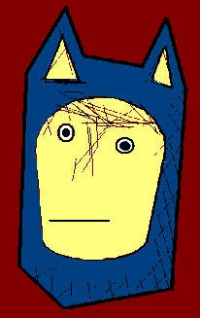


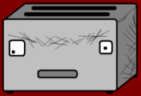
Hace muchos años, en 2008...
Many years ago in 2008

Slide 23
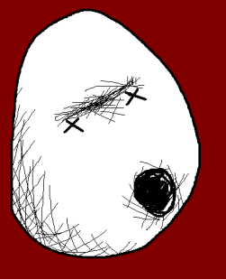
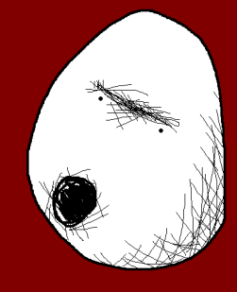
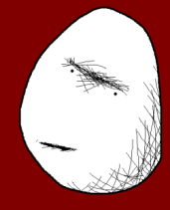
¿¡Oh!? ¡Fue sólo un sueño!
Z
Z
Z
Z
Z
Z
Z
Z
Z
Uh!? It was all just a dream!

Slide 24



¿Podemos ir a los Juegos Olímpicos de Pequín?
Can we go to Beijing for the Olympic Games?

Slide 25

No.
¡¡¡¡NO!!!!
¡¡¡¡NO!!!!
No.

Slide 26
Short Sports Phrases
Let’s go!
Come on!
Cheat!
Boo!
That’s not fair!
Good luck!
Take that!
Well done!
Again!
¡Adelante!
¡Vamos!
¡Trampa!
¡Buu!
¡Eso no es justo!
¡Buena suerte!
¡Toma eso!
¡Bien hecho!
¡Otra vez!

Slide 27
Descriptions
He weighs 230kg
He is 1 metre 70 tall
He is 45 years old
His nickname is ‘The Silver Potato’
Pesa 230 kilos
Mide 1 metro 70 de altura
Tiene 45 años
Su apodo es ‘La Patata Plateada’

Slide 28
Descriptions
He weighs 100kg
He is 2 metres tall
He is 63 years old
His nickname is ‘The Potato Masher’
Pesa 100 kilos
Mide 2 metros de alto
Tiene 63 años
Su apodo es ‘El Pasapurés’

Slide 29
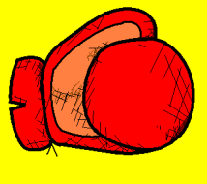














Join us again!

